Slide 1
«Подарок ветерану»
Подготовила воспитатель средней группы
Лакеева Ю.В.

Slide 2
Цель: создать условия для развития художественно-творческих способностей детей.
Задачи:
Образовательные:
- совершенствовать приемы изобразительной деятельности с использованием нетрадиционной техники пластилинографии (скатывать отдельные детали, сплющивать, придавливать, примазывать, делать насечки и надрезы стекой)
Развивающие:
- развивать у детей мышление, внимание, воображение, фантазию, память, глазомер;
-развивать мелкую моторику и координацию движения рук.
Воспитательные:
-способствовать воспитанию у детей аккуратности, усидчивости, интереса к лепке, целеустремленности, трудолюбия.

Slide 3
Вводная часть
Один из самых знаменательных дней календаря в мае – 9 мая - День Победы. Прошли десятилетия, но этот великий праздник был и остается самым ярким символом мужества нашего народа. Спустя 75 лет после Великой Победы, об этом дне говорит и старшее поколение, и те, кто знает о Великой Отечественной войне по рассказам прабабушек и прадедушек, очевидцев тех военных лет.

Slide 4
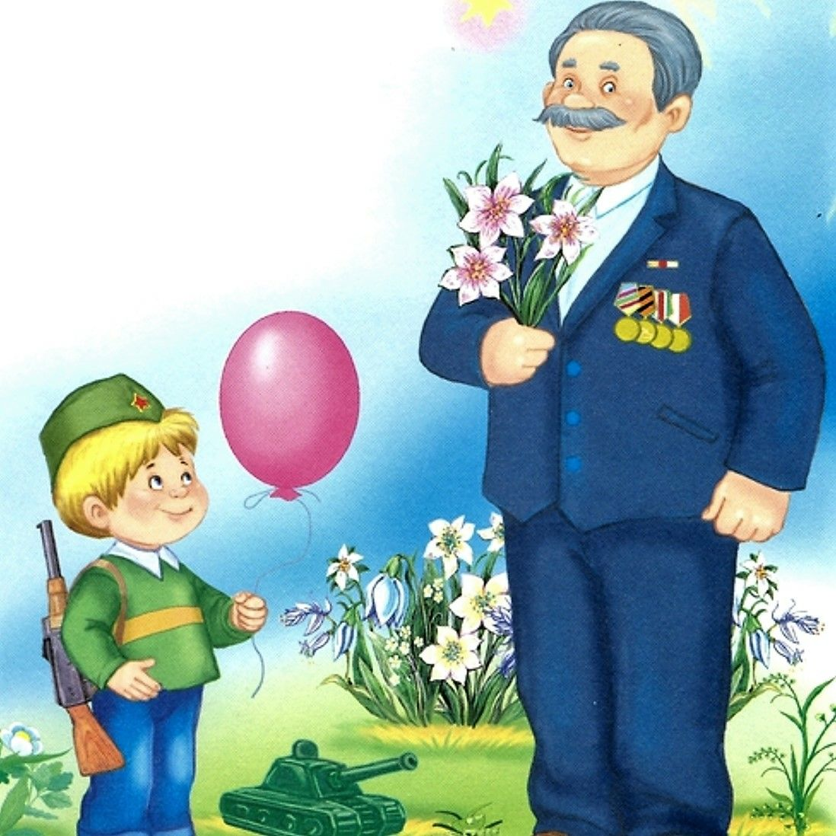

Slide 5
Что это за победа, над кем?
В этот день много лет назад наш народ победил очень сильного врага фашистскую Германию. Эта была очень страшная война. Фашисты дошли почти до самой Москвы, и были разбиты. На борьбу с ними поднялся весь наш народ. Все мы помним тех, кто защищал родину. Многим героям стоят памятники по всей стране, их именами названы улицы наших городов. И в нашем городе есть памятник погибшим героям, куда люди приносят цветы, где проходят митинги, и люди чтят память о тех, кто завоевал для них победу.

Slide 6
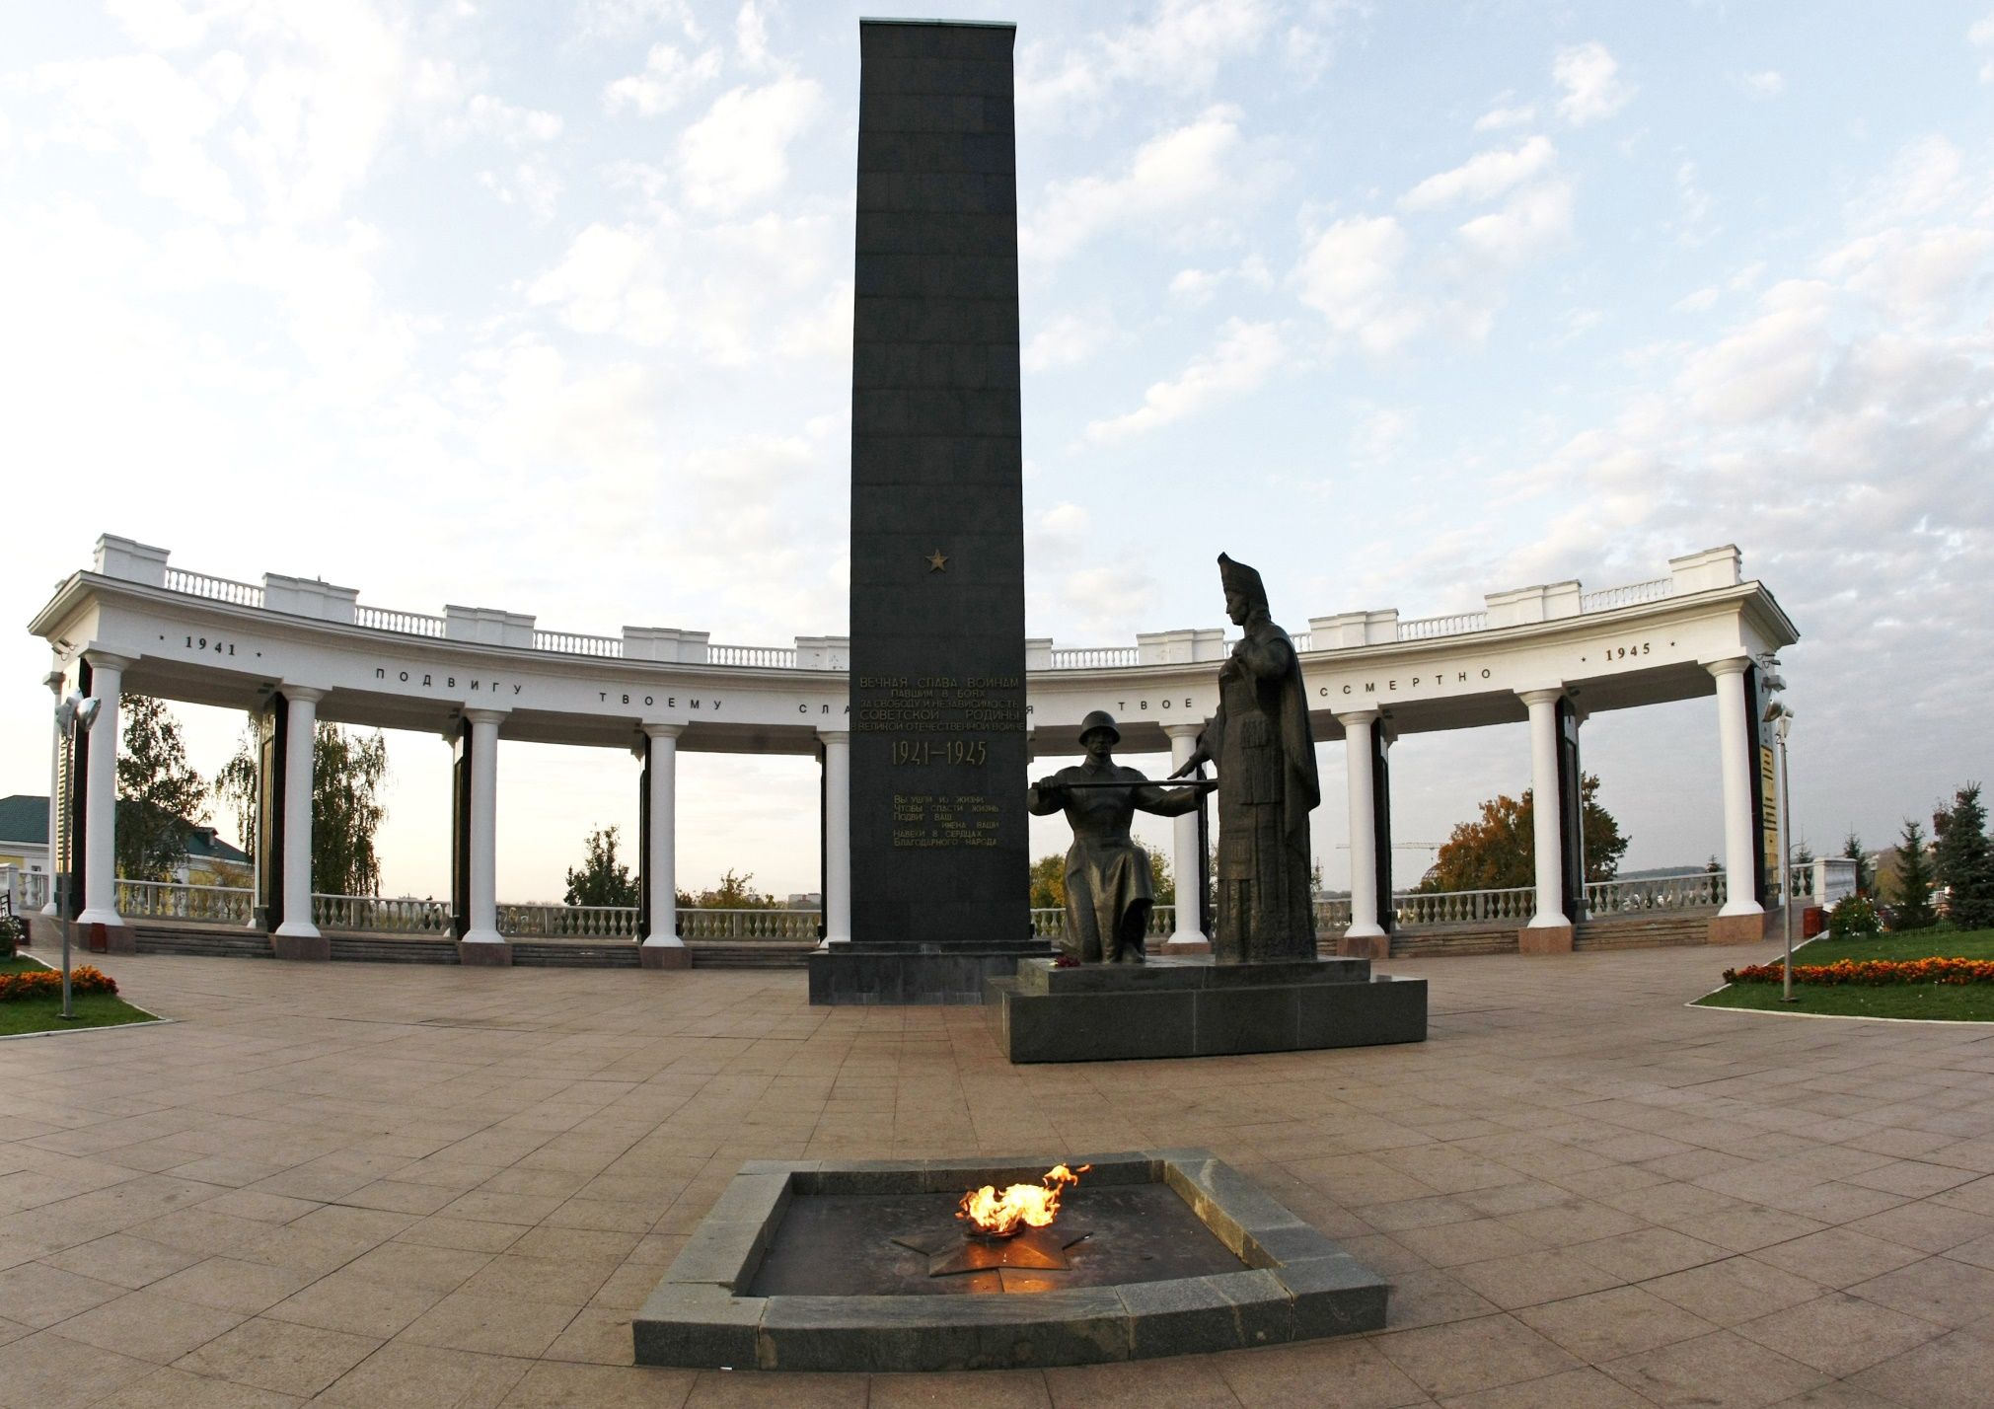

Slide 7
Мы поздравляем в этот день ветеранов. А кто такие ветераны? Это бывшие солдаты и офицеры, которые воевали, а также люди, которые работали в тылу – на заводах, строили танки, самолеты, делали оружие. Большое спасибо, хочется сказать всем ветеранам за эту победу. Все они являются героями нашей страны, которые подарили нам свободу, мирное небо над головой.

Slide 8
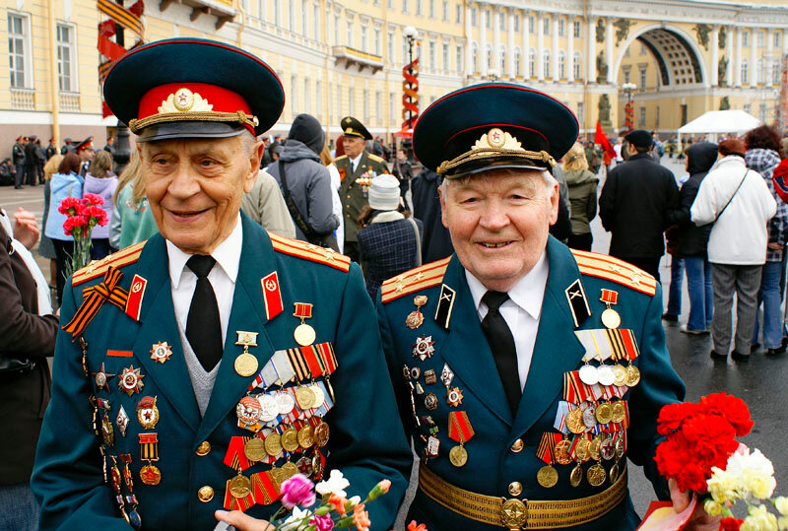

Slide 10
Физкультминутка

Slide 11
Встали ровненько, ребята,
Пошагали, как солдаты.
Влево, вправо наклонись.
На носочках потянись.
Раз – рывок (прыжок),
Два – рывок (прыжок),
Отдохнул ли ты дружок?
Помаши кистями дружно
Нам работать сейчас нужно!

Slide 12
День Победы — это хороший повод сказать ветеранам Великой Отечественной войны спасибо. Мы можем сделать подарки своими руками. Ведь такие подарки – самые приятные, душевные и долгожданные.

Slide 13
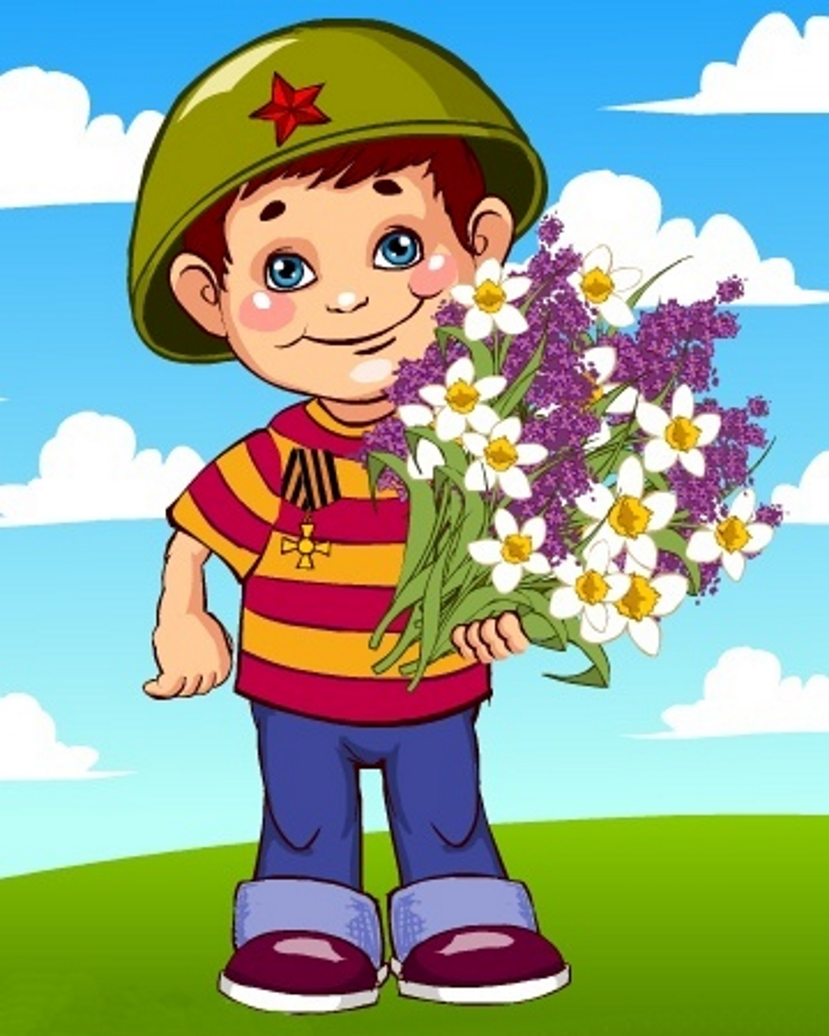

Slide 14
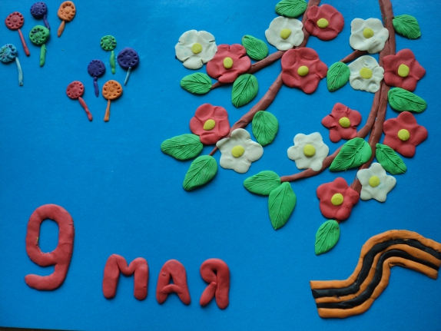
Я предлагаю изготовить открытку. Такая открытка станет хорошим подарком на праздник.

Slide 15
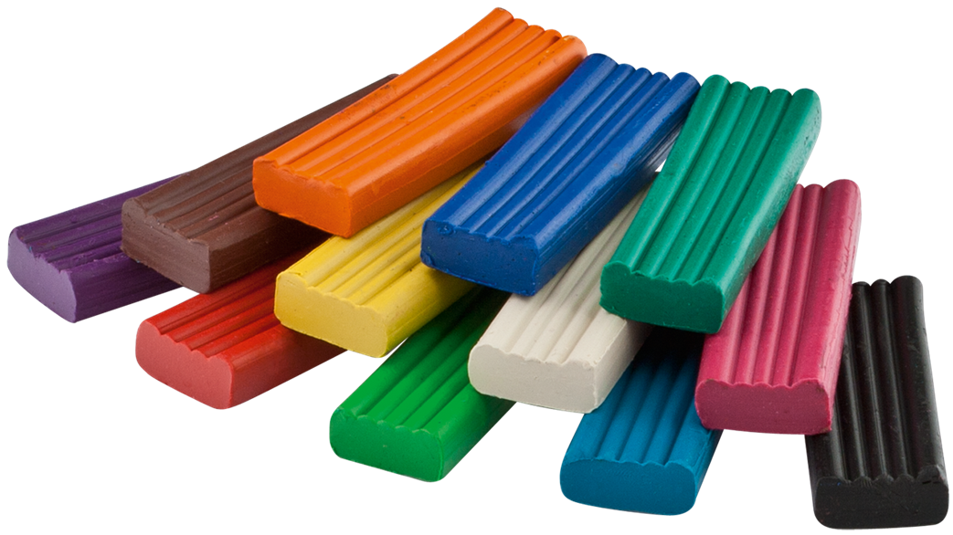
Давайте вместе с вами, определим, какие цвета будем использовать в работе над открыткой.
Красный, зелёный для цветка, оранжевый и чёрный для георгиевской ленты.
Для цифры 9 можно использовать цвет по вашему выбору.

Slide 16
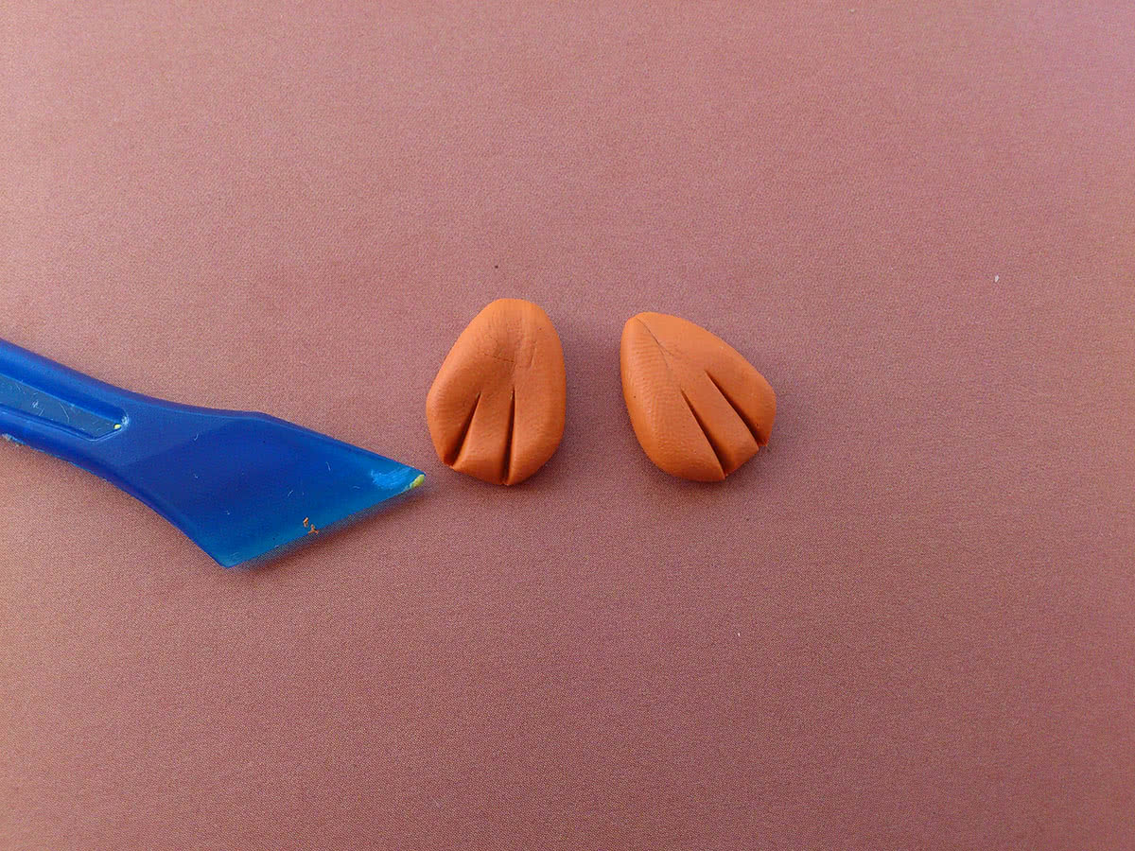
Предлагаю вам посмотреть на показ выполнения деталей открытки:
1. Лепестки, они почти одинаковой формы и величины. Раскатываем кусочек пластилина в овал, затем овал с одной стороны скатываем острее другого, получается форма капельки, и сплющиваю её пальцами. Форма лепестка не будет идеально ровной. Прижимаем к бумаге к изображению цветка, рисуем насечки стеком вдоль лепестков и надрезы по краям лепестков.

Slide 17
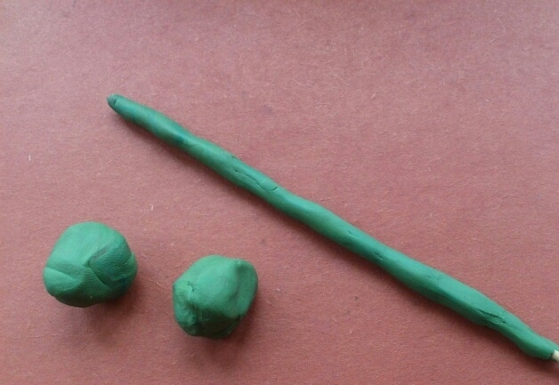
2. Стебель, раскатываем палочки и прижимаем к бумаге.
3. Листочки, раскатываю короткие палочки, сплющиваю в середине палочки, слегка сплющивая по краю, формируя листочки.

Slide 18
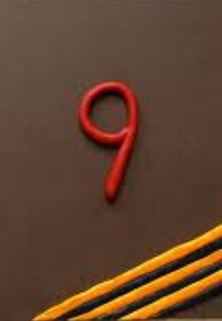
4. Цифра 9, самостоятельно по выбору детей (скатывание шариков и палочек-колбасок).
5. Георгиевская лента, раскатываем палочки-колбаски оранжевого цвета и выкладываем их на бумагу, раскатываем чёрные палочки и также выкладываем бумагу, чередуя цвета.

Slide 19
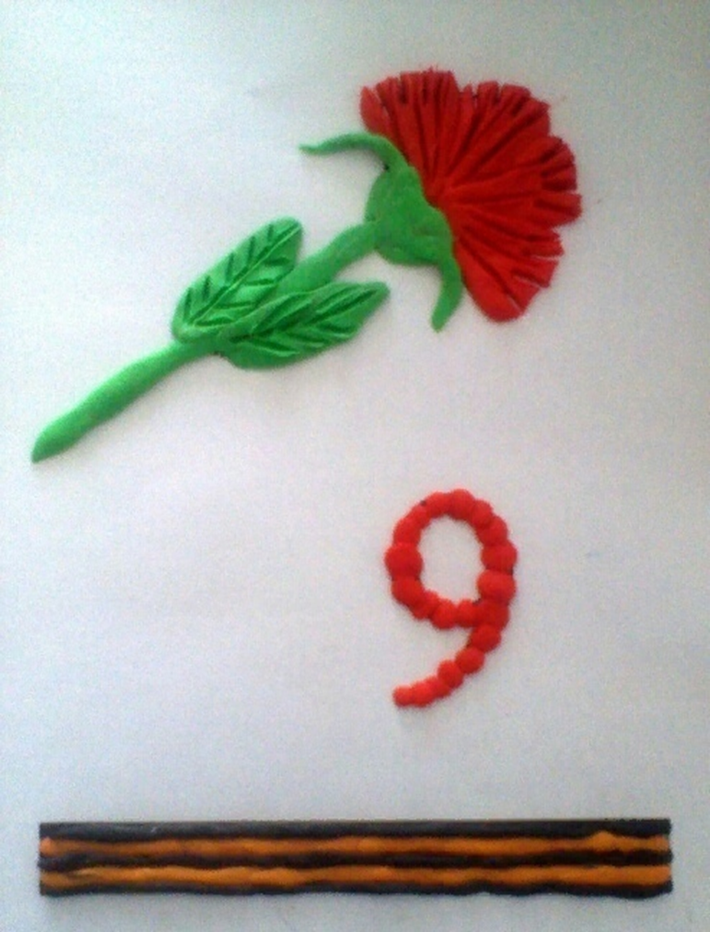

Slide 20
Рефлексия
Что мы с вами сегодня делали? (открытку)
Для кого мы с вами приготовили открытки? (для ветеранов)
Какие приёмы использовали в работе? (скатывание шариков, раскатывание палочек, сплющивание, прижимание, надрез, насечка).
Очень красивые открытки у вас получились!

